Slide 1
Зависимость количества кодирующих белок генов от размера генома у всех групп живых организмов
Мальков Владислав

Slide 2
Геномы прокариот
Бактерия E. coli имеет около 4.6 миллионов пар оснований и примерно 4,300 генов.
У прокариот, таких как бактерии и археи, преимущественно линейная связь между размером генома и количеством генов.
У большинства прокариот нет интронов и они обладают относительно компактными геномами с высокой плотностью генов. Это объясняется ограниченным числом регуляторных последовательностей и меньшей сложностью генетической регуляции.
Прямая связь между геномом и белками обеспечивает быстрый и эффективный биосинтез, что критично для их быстрого роста и деления. Однако, этот "статический" порядок ограничивает их способность к сложному отклику на внешние условия и развития сложных форм.

Slide 3
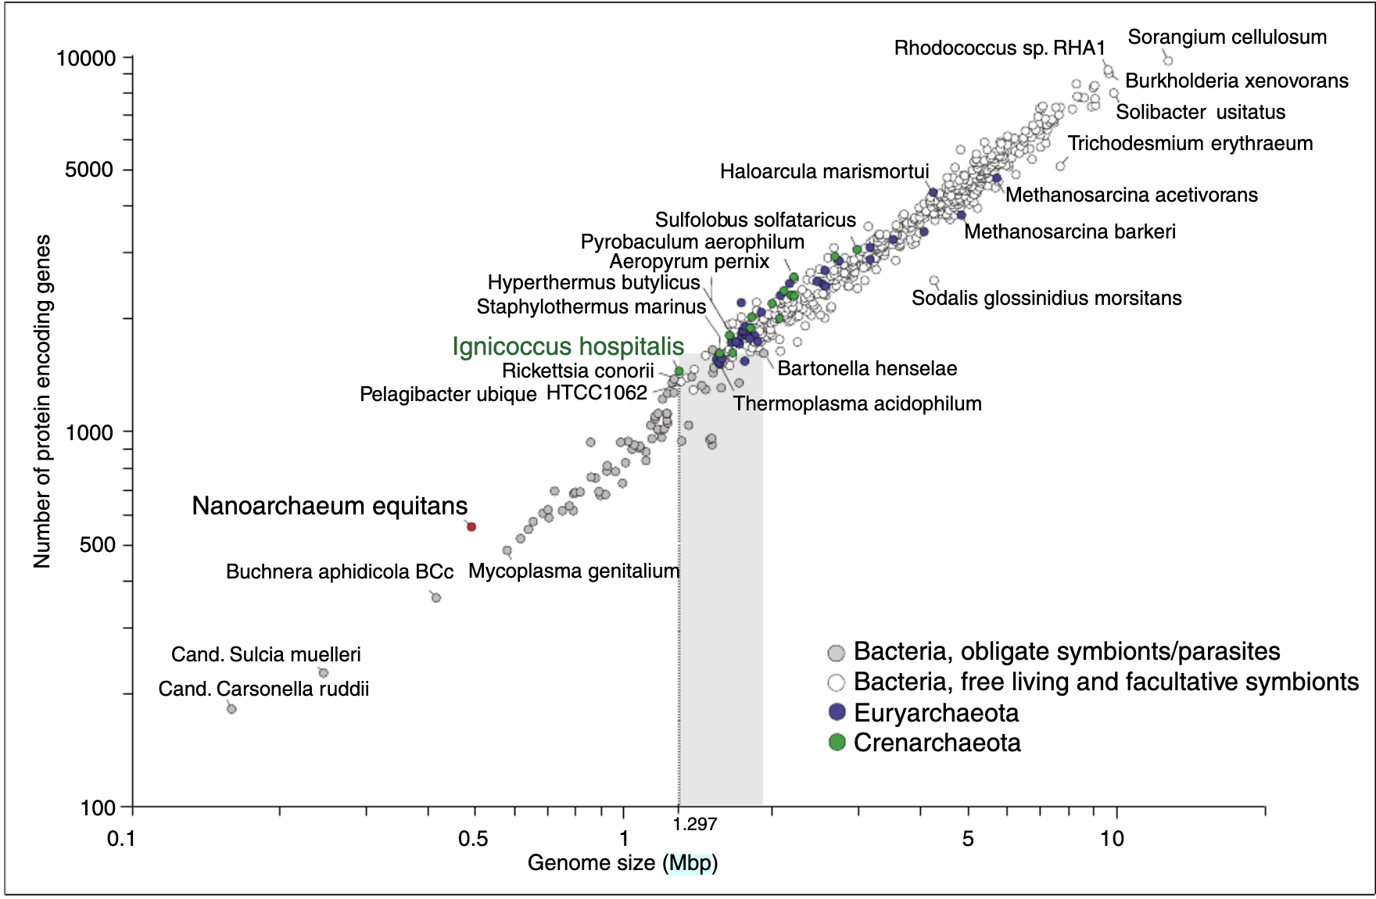
Геномы прокариот
Размерная дистрибуция 623 полных микробных геномов показывает, что диапазон 1-2 Mbp включает в себя как паразитов, так и свободноживущих бактерии и археи.
Таким образом, минимальный возможный размер генома для свободноживущих организмов может составлять около 1 Mbp.
Для свободноживущих организмов с очень большими эффективными размерами популяций, снижение количества генома может быть вероятным результатом отбора, направленного на уменьшение метаболической нагрузки на поддержание ДНК, имеющей мало адаптивной ценности.
https://www.researchgate.net/publication/23464812_A_genomic_analysis_of_the_archael_system_Ignicoccus_hospitalis-Nanoarchaeum_equitans

Slide 4
Геномы прокариот
Ignicoccus hospitalis :самый маленький среди свободноживущих организмов, в геноме отсутствуют некоторые гены, кодирующие различные метаболические ферменты. Обитает в изменчивых и кратковременных морских гидротермальных условиях, где частая рекомбинация и ремонт ДНК помогают поддерживать геномную целостность, что может приводить к сокращению генома.
Nanoarchaeum equitans утрачивают гены, ненужные для выживания в симбиотических условиях, поскольку многие необходимые функции обеспечивает хозяин. Это явление известно как редукция генома и может быть обусловлено различными причинами, включая снижение метаболических затрат на поддержание ДНК.
https://www.researchgate.net/publication/23464812_A_genomic_analysis_of_the_archael_system_Ignicoccus_hospitalis-Nanoarchaeum_equitans

Slide 5
Геномы эукариот
Только около 1.5% генома человека кодирует белки.
В 2001 году проект Human Genome Project опубликовал результаты, где размер генома человека составил 3 миллиарда пар оснований, но количество генов колеблется от 20,000 до 25,000 ([International Human Genome Sequencing Consortium, 2004](https://www.nature.com/articles/nature03001)).
Ключ к этому парадоксу – некодирующие последовательности, такие как интроны, и сложные многоуровневые системы регуляции генной экспрессии.
Сложность эукариотической регуляции - это их "суперсила". Эукариоты, например млекопитающие, разработали сложные механизмы регуляции генов, которые позволяют им эффективнее адаптироваться к разнообразным условиям среды. Белки, кодируемые эукариотическими генами, часто модифицируются после трансляции, что значительно расширяет их функционал.

Slide 6
Вирусы: Компактные Коды Выживания
ВИЧ использует сложный механизм альтернативного сплайсинга для создания множества разных белков из ограниченного количества генов.
Вирусы – это уникальный случай. Их геномы могут быть очень маленькими, но несмотря на это, весьма эффективными в производстве белков, необходимых для их патогенности.
Например, ВИЧ имеет всего около 9,700 пар оснований, но способен кодировать множество различных белков благодаря перекрывающимся генам и альтернативному сплайсингу ([Korber et al., 2000](https://www.hiv.lanl.gov/)).
Вирусная компактность и простота гарантируют их выживание. Ограниченное количество белков, которые продуцируются вирусными генами, необходимо для того, чтобы быстро заразить хозяина и распространиться, не тратя лишние ресурсы.

Slide 7
Спасибо за внимание

